Slide 1
Právní režim ochrany ovzduší
Mgr. Matěj Mrlina

Slide 2
Zákon č. 201/2012 Sb.
S účinností od 1. 9. 2012 nahradil zákon č. 86/2002 Sb. a jeho prováděcí předpisy
Oblast ochrany ozonové vrsty – nově samostatná úprava v zákoně č. 73/2012 Sb.
Cílem – nové nástroje, zlepšení kvality ovzduší, plnění požadavků práva EU
§ 1 – pozitivní a negativní vymezení působnosti a předmět úpravy zákona
Několikrát novelizován: č. 64/2014 Sb., č. 87/2014 Sb., č.382/2015 Sb., č. 369/2016 Sb., č. 183/2017 Sb., č. 225/2017 Sb., č. 172/2018 Sb., 403/2020 Sb., č. 261/2021 Sb., č. 284/2021 Sb., č. 382/2021 Sb., č. 142/2022 Sb.

Slide 3
Definice pojmů
ovzduší
znečišťující látka - zahrnuje i látku, která obtěžuje zápachem
znečišťování (emise)
úroveň znečištění (imise)
stacionární zdroj
mobilní zdroj
spalovací stacionární zdroj
provozovatel
emisní limit
emisní strop
imisní limit
palivo
těkavá organická látka (VOC)
organické rozpouštědlo
tepelné zpracování odpadu
spalovna odpadu
…

Slide 4
Oblasti úpravy – základní nástroje
Administrativněprávní nástroje
Kvalita ovzduší – imisní limity
Regulace zdrojů znečišťování ovzduší – povinnosti provozovatelů, povolení, stanoviska, vyjádření orgánů ochrany ovzduší, standardy,
Koncepční nástroje
Národní program snižování emisí (§ 8)
Programy zlepšování kvality ovzduší (§ 9)
Ekonomické nástroje
Poplatek za znečišťování
Zvláštní nástroje ochrany ovzduší
NEZ
Regulační řády a smogové situace
Sankční nástroje, kontrola a odpovědnostní vztahy
Nápravná opatření, zastavení provozu
Kontroly domácnostní, kontroly kotlů, kontrola dodržování zákona
Přestupky pro FO, FOP, PO
(Problematika biopaliv a snižování emisí skleníkových plynů z pohonných hmot)

Slide 5
Regulace kvality ovzduší
Imisní limity (§ 3, příloha č. 1)
SO₂, NO₂, CO, NO, PM₁₀, PM_{2,5}, benzen, Pb, As, Cd, Ni, benzo(a)pyren, troposférický ozon
Transpozice práva EU (směrnice 2008/50/ES)
ČR však neplní – infringement
Závazné pro orgány ochrany ovzduší při výkonu působnosti dle zákona, pro kraje a obce v samostatné působnosti – změny s novelou 284/2020 Sb. – od 1. 7. 2023
Sledování kvality (§ 5)
posuzování a vyhodnocování úrovně znečištění provádí ČHMÚ, aglomerace a zóny, metody ve vyhlášce č. 330/2012 Sb., tzv. státní síť imisního monitoringu, ISKO

Slide 6
Regulace kvality ovzduší - judikatura
„Je-li řada staveb umísťovaná do území, v němž jsou limity imisí překročeny, nelze argumentovat tím, že provoz každé jednotlivé stavby je spojen jen s nevýznamným, byť měřitelným přírůstkem již stávající hodnoty imisí.“
Rozsudek Nejvyššího správního soudu 1 As 135/2011 - 257 ze dne 31. ledna 2012, bod 43 až 48
Uplatnění imisních limitů v praxi – zde zákaz tzv. salámové metody

Slide 7
Program zlepšování kvality ovzduší
Zpracovávány v případě, že je v zóně nebo aglomeraci překročen stanovený imisní limit
MŽP ve spolupráci s příslušným KÚ/OÚ a obcí a krajem (v současnosti vydány pro všech 10 zón a aglomerací)
Nejdůležitější část – opatření k co nejrychlejšímu dosažení překračovaných IL – v současnosti přezkumy povolení provozu a opatření směřující na lokální vytápění
Povinnost obec a kraje provádět opatření + zpracovat časový plán
Předchozí PZKO zrušeny soudy – byly to opatření obecné povahy
Nyní PZKO nemají definovanou právní formu – problémy a výhody
Nové PZKO vydávány konec 2020 až začátek 2021 – předcházely žaloby na nečinnost – MŽP uznáno nečinným (PZKO MSK, PRG, JMK)

Slide 8
Regulace zdrojů znečišťování ovzduší
Zdroje „mobilní“ a „stacionární“
Stacionární zdroj x provozovna
Vyplývá z definice zdroje „ucelená, nedělitelná jednotka“ – ocelárna, lom není 1 zdroj, ale soubor zdrojů, regulovaný souhrnně pod jedním povolením provozu/IP
Kategorizace stacionárních zdrojů podle:
Typu činnosti a
Velikosti (jmenovitý tepelný příkon, projektovaná kapacita)
zdroje „vyjmenované“ a „nevyjmenované“
(v seznamu v příloze č. 2)
Zdroje bezprahové – s ohledem na potenciál negativního vlivu na ŽP (OVZDUŠÍ) je třeba je regulovat vždy bez ohledu na parametry
Sčítání zdrojů

Slide 9
Příloha č. 2

Slide 10
Přípustná úroveň znečišťování
Je určena
emisními limity
Obecné (stanovené pro ZL a skupiny) a specifické (stanovené pro typy, konkrétní zdroj) – plavidla stanovení SEL, když jsou ve vyhlášce a chceme je do povolení
emisními stropy
doplňují EL, u některých zdrojů emitujících VOC mohou nahradit EL
ve vyhlášce nebo stanoveny KÚ v povolení provozu – pravidlo jak lze stanovit
zákon rozlišuje stropy pro stac. zdroj, pro skupinu stac. zdrojů nebo pro skupinu mobil. zdrojů, pro provozovnu nebo pro vymezené území)
technickými podmínkami provozu
Doplňují EL
Využívají se i tehdy pokud těžké stanovení EL a plnění EL nemožné ověřit
přípustnou tmavostí kouře (Ringelmannova stupnice)
Velká část limitů, stropů a podmínek provozu přejata z legislativy EU (MCP, LCP, spalování odpadů, VOC)
Aplikují se i v případě, že povolení provozu nahradí IP (přejímá podmínky stanovené tzv. složkovými předpisy)

Slide 11
Zjišťování úrovně znečišťování
Povinnost provozovatele
Zdroj, který má stanoven specifický emisní limit nebo emisní strop (ve vyhlášce nebo v povolení provozu)
Zdroj má stanovenu technickou podmínku provozu pro znečišťující látku + povinnost zjišťovat množství emisí této látky výslovně uložena ve vyhlášce nebo v povolení provozu
Zdroj v příloze č. 4 u znečišťujících látek, které jsou vyčteny v P4
Měření x výpočet (záložní zdroje, na základě výjimky krajského úřadu zdroje, u kterých by měření nevedlo ke zjištění skutečné úrovně emisí)
Kontinuální měření (zdroje v příloze č. 4) x jednorázové (frekvence v § 3 vyhlášky č. 415/2012 Sb.)

Slide 12
Administrativní nástroje
MŽP: stanovisko k PÚR, ÚRP a ZÚR, závazné stanovisko k umístění stavby emisně významné pozemní komunikace/parkoviště, rozhodnutí o kvalifikaci typu stacionárního zdroje, využívajícího technologii, která doposud nebyla na území České republiky provozována
KÚ: stanovisko k ÚP, RP, závazné stanovisko k umístění, ke stavbě a změně stavby zdroje uvedeného v příloze č. 2, povolení provozu zdroje uvedeného v příloze č. 2
OÚ ORP: závazné stanovisko k umístění, provedení a užívání stavby stacionárního zdroje neuvedeného v příloze č. 2

Slide 13
Administrativní nástroje
Rozptylová studie a odborný posudek (§ 11 odst. 8 a 9)
Odborný podklad, nemají závazný charakter, jsou podklady pro rozhodnutí dle § 50 SŘ
OÚ může vydat vyjádření k řízení o vydání závazného stanoviska k umístění vyjmenovaného zdroje
ČIŽP vydává vyjádření k závaznému stanovisku ke stavbě vyjmenovaného zdroje a do řízení o povolení provozu zdroje)
PZKO
Úroveň znečištění znečišťujícími látkami, které mají stanoven IL v bodech 1 a 2 přílohy č. 1 (v případě znečišťujících látek, které mají stanoven IL v bodech 3 a 4 orgány ochrany ovzduší k úrovním znečištění přihlíží)

Slide 14
Povolení provozu
Správní rozhodnutí vydávané ve správním řízení – úprava v SŘ
Náležitosti žádosti o povolení provozu v příloze č. 7
Povolení provozu obsahuje „závazné podmínky pro provoz“ (§ 12 odst. 4)
SEL, emisní stropy (zdroj, provozovna), technické podmínky provozu
Provozní řád (bod C přílohy 2)
Způsob, podmínky a četnost zjišťování emisí – měření (JME,KME) x výpočet
Podmínky provádění činností a provozu technologií souvisejících s provozem zdroje, které mají vliv na úroveň znečištění ze zdroje (regulace souvisejících činností)
Zvláštní podmínky provozu při smogové situaci (+ § 10)
Kompenzační opatření – kompenzování imisního příspěvku
Podmínky zkušebního provozu (ten se povoluje podle stavebního zákona – i na vyžádání KÚ, ne jen provozovatele)
Změna povolení provozu (§ 13)
na základě identifikace významného příspěvku v PZKO – 2 fáze – prověření možností zpřísnění závazných podmínek pro provoz (není správní řízení) a změna povolení (je správní řízení)
změna rozhodných okolností (závislých i nezávislých na vůli provozovatele) – např. i změna imisní situace v území a podobné situace, které nemusel provozovatel ovlivnit

Slide 15
Povinnosti dle zákona o ochraně ovzduší
Hierarchie povinností
§ 16 – „povinnosti osob“ – povinnosti všech a povinnosti specifických osob
Povinnosti specifických osob
Povinnosti v oblasti kvality paliv, dovozu spal. stac. zdrojů, OR, požadavky na paliva lodí
Povinnosti všech
Suché rostlinné materiály, spalování odpadu, SZTE a nezdroje
§ 17 – povinnosti provozovatele stacionárního zdroje
Odst. 1 – povinnosti provozovatelů všech zdrojů – nevyjm., vyjm., spec. vyjm.
Odst. 3 – povinnosti provozovatelů vyjmenovaných zdrojů – vyjm., spec. vyjm.
Odst. 6 – povinnost provozovatelů speciálních vyjmenovaných zdrojů – spec. vyjm. (nemůže nevyjm. > § 16/6
Pravidlo uplatnění povinností – a+b+c (základ), postupně odebíráme druhy zdrojů, které už ne
Ostatní odstavce – kontroly v domácnosti, zákaz spalování určitých pevných paliv, výjimky pro zemědělce

Slide 16
Obecné povinnosti
Kvalitativní požadavky na paliva uváděná na trh v ČR
Technické a emisní parametry pro spalovací zdroje do 300 kW uváděné na trh v ČR (Příloha 10, od roku 2014, zpřísněné od roku 2018, 4. třída, částečně nahrazeno nařízeními o „ekodesignu“ – od 1.1.2022 plně nahrazují ekodesignové předpisy.
Spalování v otevřených ohništích – jen suché rostlinné materiály neznečištěné chemickými látkami
Možnost obce obecně závaznou vyhláškou spalovaní suchých rostlinných materiálů zakázat/regulovat
Obecný zákaz spalovaní odpadu mimo zařízení pro to povolené
Povinnost u nových staveb (při změnách stávajících) využít pro vytápění teplo ze soustavy zásobování tepelnou energií nebo ze zdroje, který není stacionárním (je-li to technicky možné a ekonomicky přijatelné – prokazuje se energetickým posudkem) + nově výjimka pro rodinné domy a stavby pro rodinnou rekreaci

Slide 17
Povinnosti provozovatelů
Obecné povinnosti:
provozovat v souladu se zákonem a prováděcími předpisy
dodržovat EL, ES a TPP, přípustnou tmavost kouře
spalovat pouze paliva splňující požadavky na kvalitu paliv, určená výrobcem nebo uvedená v povolení
umožnit přístup ke zdroji za účelem kontroly
Povinnosti provozovatelů „vyjmenovaných“ zdrojů:
mít povolení provozu a provozovat v souladu s jeho podmínkami
zjišťovat emise
vést a hlásit provozní evidenci
odvádět znečišťující látky stanoveným způsobem
odstraňovat nebezpečné stavy, v souladu s provozním řádem omezit provoz nebo odstavit....

Slide 18
Povinnosti provozovatelů
Povinnosti provozovatelů spalovacích zdrojů do 300 kW:
zákaz spalovat méně kvalitní pevná paliva
pravidelné kontroly technického stavu, provozu a instalace (jednou za 3 roky, tzv. odborně způsobilá osoba)
provozovat jen zdroje 3. a vyšší emisní třídy (Příloha č. 11, od roku 2022)
!!!! Novela 2022
Pro zdroje v RD, BD a chatách odklad o 2 roky (31.8.2024)
Pro zbytek platí pořád rok 2022
Aktualizované sdělení k „malým zdrojům“ – https://1url.cz/@sdelenikotle
možnost obce vyhláškou zakázat spalování vybraných druhů pevných paliv – Praha, Brno

Slide 19
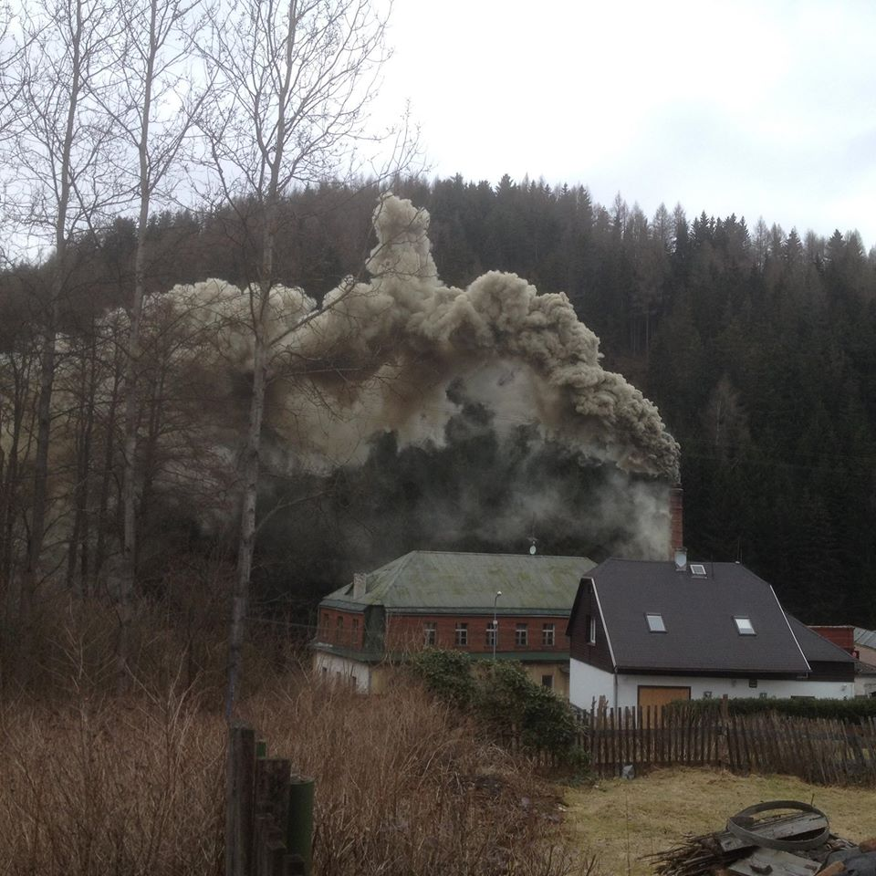
Kontroly v domácnostech
V minulosti:
Plnění povinností je nekontrolovatelné, tj. nevynutitelné
Opakované pokusy o zákonnou úpravu kontrol
Ústavní limity (Čl. 12) – domovní svoboda vs. právo na příznivé ŽP, právo na ochranu zdraví
Nález ÚS Pl. ÚS 2/17

Slide 20
Kontrola kotle v domácnosti
Opakované důvodné podezření („recidiva“)
1. fáze – zaslání upozornění spolu s poučením
2. fáze – provedení kontroly v souladu s postupem dle kontrolního řádu
Přístup pouze ke spalovacímu stacionárnímu zdroji, jeho příslušenství a používaným palivům
OÚ ORP
Odepření přístupu - přestupek

Slide 21
Poplatek za znečišťování
Za čtyři znečišťující látky (Příloha č. 9 – TZL, NOx, SO₂, VOC)
Hranice pro osvobození od poplatku a pro podávání poplatkového hlášení – poplatek méně než 50 000 Kč za provozovnu
Rozhodují KÚ, dle daňového řádu
Postupné navyšování sazeb od roku 2017 do 2021
Snížení emisí – možnost snížení poplatku o koeficienty v Příloze 9 bodu 2
Povinnost měřit kontinuálně, aby byl nárok
Možnost osvobození od poplatku
Prokázání určitých úrovní emisí – lze pouze, pokud provozovatel měří kontinuálně
Poplatkové přiznání do 31. března (ISPOP)
Zálohy – pokud za skončené období >200k Kč – na další období zálohy
Příjemci - 65 % SFŽP, 25 % kraj, 10 % státní rozpočet

Slide 23
Smogová situace
= stav mimořádně znečištěného ovzduší, kdy úroveň znečištění SO₂, NO₂, PM₁₀ nebo troposférickým ozonem překročí prahovou hodnotu
Informativní prahové hodnoty, regulační prahové hodnoty – Příloha 6
Vyhlašuje a ukončuje MŽP (ČHMÚ)
Krátkodobé regulační nástroje při vyhlášení smogové situace
Regulační opatření uložená v povolení provozu zdroje (§ 12 odst. 4 písm. g), zvláštní podmínky provozu při překročení regulační prahové hodnoty, stanovené zdrojům, které se významně podílejí na překročení úrovně znečištění v dané lokalitě, zohlednění dosažení BAT)
Regulační řád obce (fakultativní, pouze k omezení provozu silničních vozidel, nařízení obce)

Slide 24
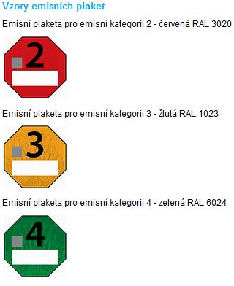
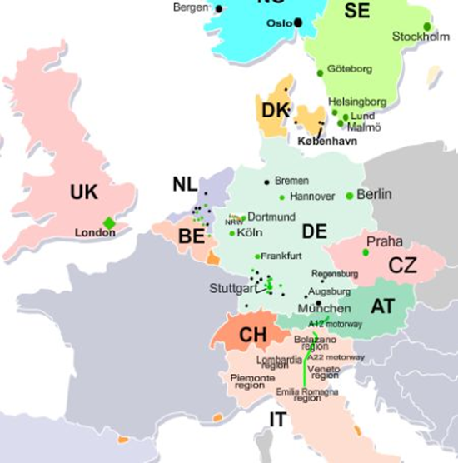
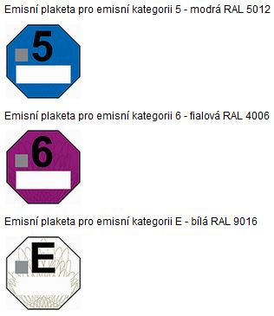
Nástroje regulace mobilních zdrojů
Nízkoemisní zóny (§ 14)
Závazné stanovisko MŽP k parkovištím a komunikacím (§ 11 odst. 1)
Možnost obce omezit dopravu v případě smogové situace (nařízení obce)

Slide 25
Autorizace
Určité činnosti podle zákona o ochraně ovzduší může vykonávat pouze osoba autorizovaná MŽP:
jednorázové měření emisí
měření úrovně znečištění
dohled nad tepelným zpracováním odpadu,
zpracování odborného posudku
zpracování rozptylové studie
ověřování zprávy o emisích, ověřování snížení emisí z těžby a certifikaci systému kvality
Rozhodnutí o autorizaci vydává MŽP na dobu neurčitou na základě žádosti, při splnění zákonných požadavků a složení zkoušky. Pokud autorizovaná osoba porušuje zákonné podmínky, může MŽP autorizaci odebrat.

Slide 26
Opatření k nápravě a přestupky
Opatření k nápravě: Vyjmenované ČIŽP, nevyjmenované OÚ ORP nebo ČIŽP, zdroje provozované fyzickými osobami – OÚ ORP
Pokud je „vyjmenovaný“ zdroj provozován bez povolení – ČIŽP rozhodne o zastavení provozu
! Zákon č. 250/2016 Sb., o odpovědnosti za přestupky a řízení o nich!
Přestupky FO projednává: OÚ ORP
Přestupky PO a podnikajících FO projednává: spáchány v souvislosti s provozem „vyjmenovaného“ zdroje – ČIŽP, spáchány v souvislosti s provozem „nevyjmenovaného“ zdroje, ne v souvislosti s provozem zdroje – ČIŽP nebo OÚ ORP
Uvedení na trh, dovezení,.. (paliva, spalovací zdroj, výrobky s VOC, barvy) – ČOI
Biopaliva – CÚ
Pokuty vybírá a vymáhá CÚ, příjem obce, která uložila/ 50% obce na jejímž území je činnost a 50% SFŽP/ SFŽP – ČOI a CÚ

Slide 27
Odpovědnost v ochraně ovzduší
Druhy odpovědnosti
Správněprávní
Trestněprávní
Soukromoprávní/Občanskoprávní
Odpovědnost za ekologickou újmu
Správněprávní odpovědnost
Přestupky – trestání za porušení povinností stanovených předpisy veřejného práva
Opatření k nápravě – není trestáním, ale nápravou
Zastavení provozu zdroje
Trestněprávní odpovědnost
Pouze 2 obecné skutkové podstaty sedí na ovzduší – poškození a ohrožení ŽP
Soukromoprávní (občanskoprávní)
Odpovědnost za škodu – např. na lesích (SO2 a NOX)
Sousedské žaloby - neoprávněné vnášení imisí na cizí pozemek
Ekologická újma
Primárně u ovzduší neuplatitelná - znečištění ovzduší není způsobení ekologické újmy
K ekologické újmě by mohlo dojít v důsledku znečištěného ovzduší

Slide 28
Děkuji za pozornost!

